Slide 1

培训系列资料
数字信号处理基础
浙江大学机械系
陈章位
chenzw@zju.edu.cn

Slide 2
实时信号分析
动态信号测试与分析
信号源
sensors
放大器
A/D
波形
功率谱
相关
传递函数
DSP

Slide 3
动态信号测试与分析
数字信号处理基础前提:
时域离散、幅值域离散
有限长度：按样本进行处理,“桢”；
“实时”分析与处理；

Slide 4
动态信号测试与分析
数字信号处理基本理论
数据采样与离散化
Fourier变换
频谱泄漏
频响函数（传递函数）

Slide 5
动态信号测试与分析
1. 信号采集与离散化
信号调理
数据采样
抗混叠保护
触发
重叠处理

Slide 6
动态信号测试与分析
1.1 信号采集
传感器将物理量转化为电信号，以便于分析。
电信号输出
振动传感器
加速度传感器
速度传感器
位移传感器
固定端
机械振动信号的采集

Slide 7
动态信号测试与分析
1.1 信号调理
将传感器输入的电信号进行必要的预处理
滤波：高通滤波、低通滤波
放大：程控放大器
ICP恒流源
电荷放大器

Slide 8
动态信号测试与分析
1.2 数据采样
采样是模拟信号的数字化

Slide 9
动态信号测试与分析
1.2 采样频率
采样频率：单位时间内的采样次数，单位 Hz。
在实际使用中，应根据信号的频宽，合理选择采样频率。过小会造成频率混叠，过大使频谱分辨率降低。

Slide 10
动态信号测试与分析
1.3 时域信号混叠
2000Hz采样频率下，1600 Hz正弦信号和400 Hz正弦信号发生了混叠

Slide 11
动态信号测试与分析
1.4 抗混叠保护
Nyquist 准则
在一个周期内至少采集2个点，或者说：采样频率是信号最高频率的2倍，才能保证精确的频率测量。

Slide 12
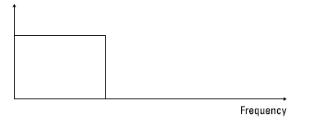
动态信号测试与分析
1.4 抗混叠保护
采用低通滤波器对信号滤波来保证信号频率低于Nyquist频率。
理想抗混叠滤波器

Slide 13
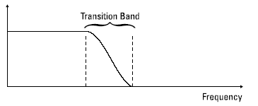
动态信号测试与分析
1.4 抗混叠保护
采样频率与分析频率存在如下关系：
实际抗混叠滤波器

Slide 14
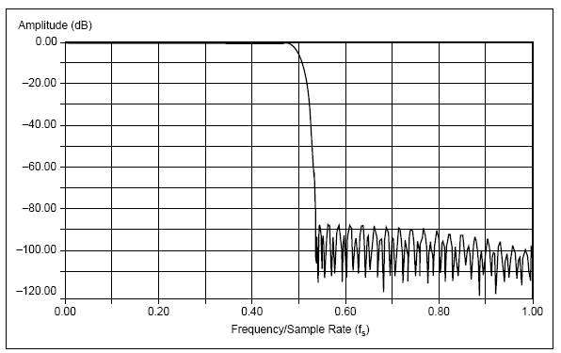
动态信号测试与分析
1.4 抗混叠保护
实际抗混叠滤波器

Slide 15
动态信号测试与分析
1.5 触发
为采样设置条件，满足一定条件时开始采样。
量级：满足触发信号量值
触发方式：前置触发、后置触发

Slide 16
动态信号测试与分析
1.5 触发
为采样设置条件，满足一定条件时开始采样。
触发沿：上升沿、下降沿、双沿

Slide 17
动态信号测试与分析
1.6 重叠处理
重叠处理用于低频信号的分析。
减少测试时间，增加频谱分辨率。

Slide 18
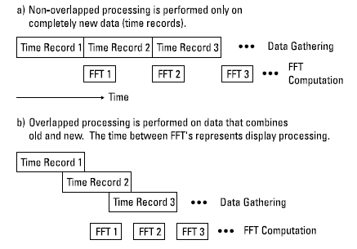
动态信号测试与分析
1.6 重叠处理
重叠处理方法。

Slide 19

动态信号测试与分析
2. 频域分析
JEAN BAPTISTE JOSEPH FOURIER 法国科学家和数学家 (1768-1830)
任何时域信号都能分解为一组单频正弦信号之和

Slide 20
动态信号测试与分析
2.1 Fourier 变换
时域信号通过Fourier 变换，成为频域信号
FFT 是复数 (a+ib)，可以表示为实部+虚部，或幅值+相位
振动信号

Slide 21
动态信号测试与分析
3 离散傅里叶变换
时域信号通过Fourier 变换，成为频域信号
有限长时域信号，T＝N/f_{s}
间隔取值

Slide 22
动态信号测试与分析
3.1 FFT关键参数
频率分辨率
Δf(Hz) = 1/记录长度(sec)
10 秒记录长度: 1/10 sec = 0.1 Hz
根据频率范围和测试要求，选择合适的分辨率。

Slide 23

动态信号测试与分析
3.1 FFT关键参数
数据帧及帧大小
频域点数目 = ½ 时域点数（单边）
2048 时域点数 1024 频谱线
有效谱线800线（帧大小/2.56)

Slide 24
动态信号测试与分析
3.1 FFT关键参数
频率分辨率与帧大小和采样频率间的关系
Δf(Hz) = 1/记录长度(sec)
记录长度(sec)＝帧大小×1/采样频率
Δf(Hz) = 采样频率/帧大小
当采样频率不变时，随着帧的增大，频率分辨率提高；当帧大小不变时，随着采样频率的减小，频率分辨率提高。

Slide 25
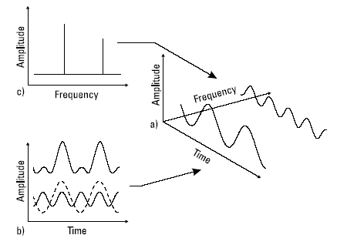
动态信号测试与分析
3.2 时域和频域关系

Slide 26
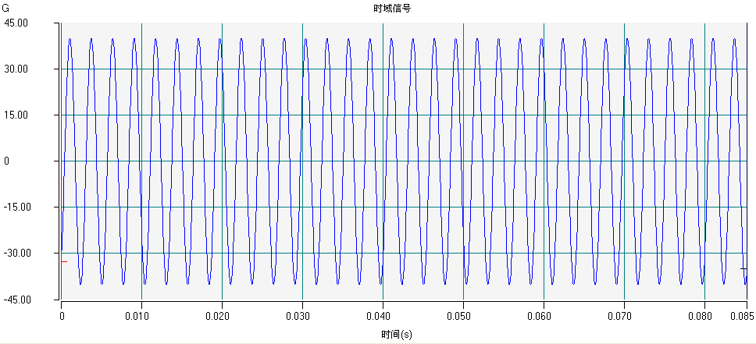
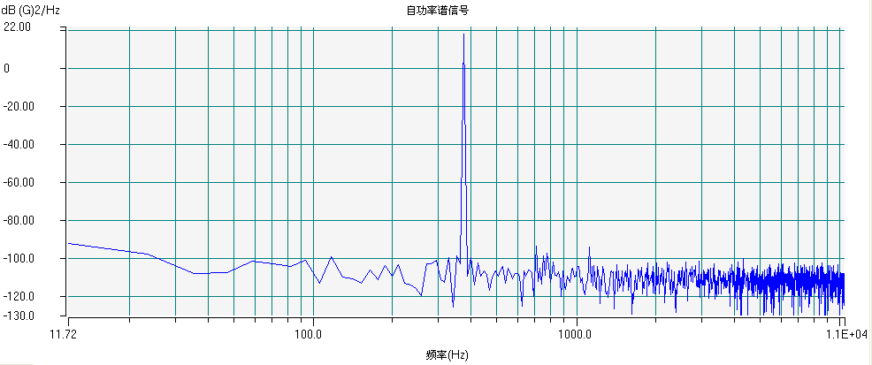
动态信号测试与分析
3.3 频谱泄漏
整周期采样，采样频率为24000Hz，正弦信号频率为375Hz。

Slide 27
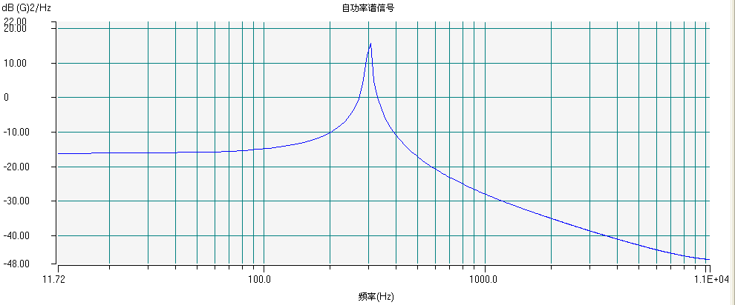
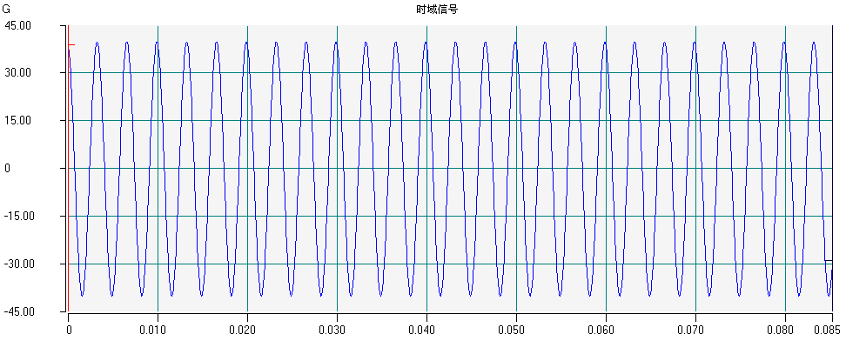
动态信号测试与分析
3.3 频谱泄漏
非整周期采样，采样频率为24000Hz，正弦信号频率为300Hz。不正确

Slide 28
动态信号测试与分析
3.4 频谱泄漏原因
频谱分析时，我们对一定时间长度（帧）的信号来进行分析，也即对信号进行截断处理。这就当于对时域信号加矩形窗。相当于对原信号乘以一矩形函数。

Slide 29
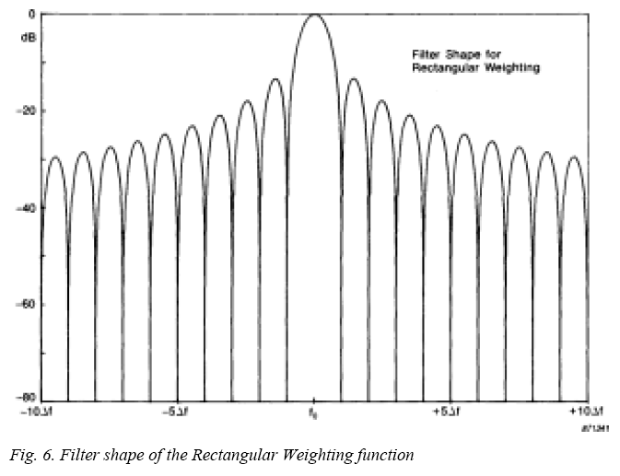
动态信号测试与分析
3.4 频谱泄漏原因
时域相乘相当于频域卷积，即：
矩形函数的频谱特性

Slide 30
动态信号测试与分析
3.5 减少频谱泄漏的方法
选择合理的窗函数
适当增加信号截取的长度

Slide 31
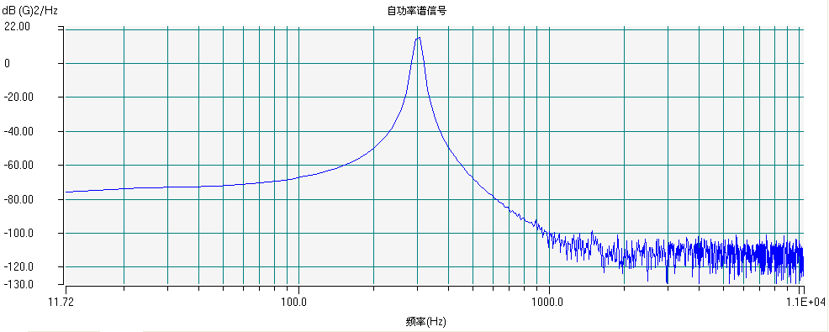
动态信号测试与分析
3.6 窗函数的特性
对时域信号进行加窗处理，下图加汉宁窗后的频谱。信号的频谱泄漏明显减小。

Slide 32
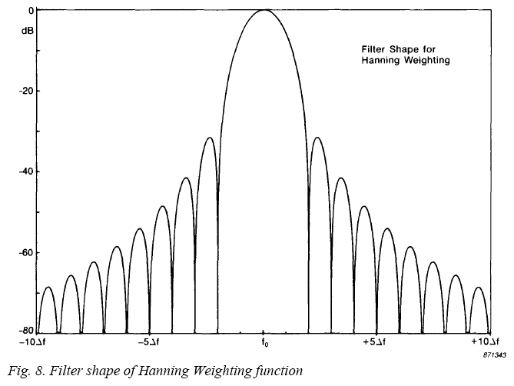
动态信号测试与分析
3.6 窗函数的特性
加汉宁窗窗函数的频谱

Slide 33
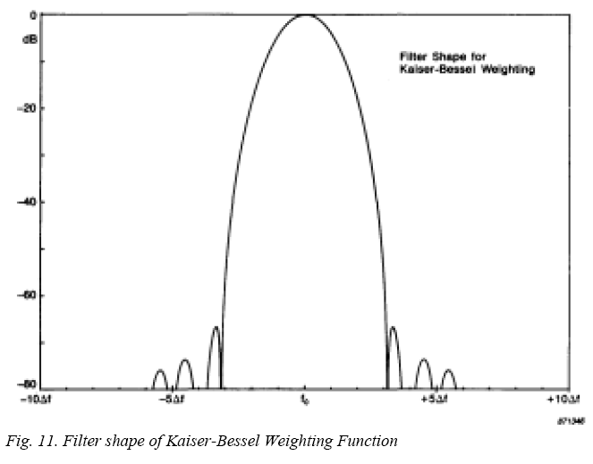
动态信号测试与分析
3.6 窗函数的特性
Kaiser-Bessel窗窗函数的频谱

Slide 34
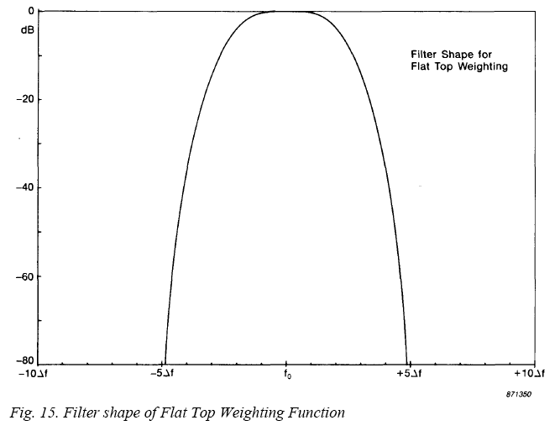
动态信号测试与分析
3.6 窗函数的特性
平顶窗窗函数的频谱

Slide 35
动态信号测试与分析
3.6 窗函数的特性
窗口类型 | 适合的分析信号 | 频域分辨率 | 谱泄漏 | 幅值精度
Barlett | 随机 | 好 | 一般 | 一般
Blackman | 随机或混合 | 差 | 最好 | 好
Flat top平顶 | 正弦曲线 | 差 | 差 | 最好
Hanning 汉宁 | 随机 | 好 | 好 | 一般
Hamming 汉明 | 随机 | 好 | 一般 | 一般
Kaiser-Bessel | 随机 | 一般 | 好 | 好
None 矩形窗 | 瞬时冲击 | 最好 | 差 | 差
Tukey图基 | 随机 | 好 | 差 | 差
Welch | 随机 | 好 | 好 | 一般

Slide 36
动态信号测试与分析
4 动态信号分析
线性谱 (FFT)
自(互)功率谱
频率响应函数
相干函数
自(互)相关函数
倍频程分析
脉冲响应函数
直方图

Slide 37
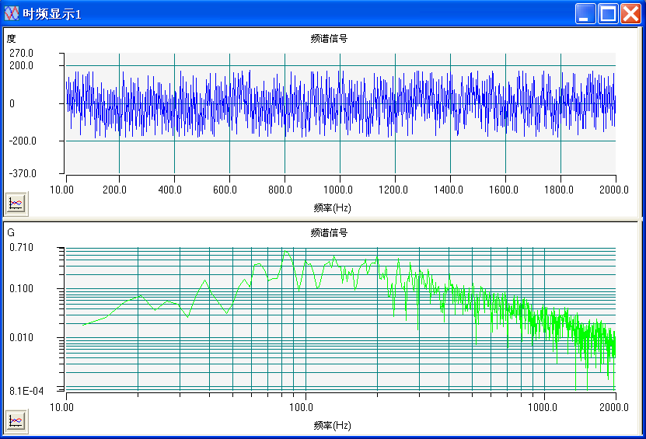
动态信号测试与分析
4.1 FFT (线性谱)
表达信号幅值和相位与频率的关系
复函数
频域函数有实部和虚部部分
显示
幅值/相位
实部/虚部
Notes:
图要更换得更有物理含义!

Slide 38
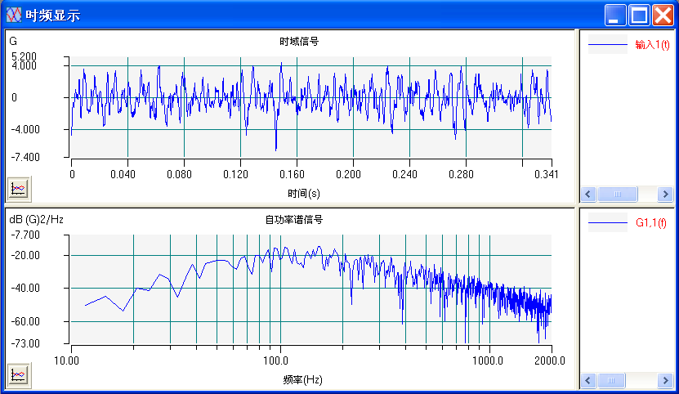
动态信号测试与分析
4.2 自功率谱
频域信号
G_{x}(f)= FFT(线性谱, 复数)
G_{xx}(f) 是实数 (不是复数)
只有幅值信息，没有相位信息
平均减少振动测量中随机误差的影响

Slide 39
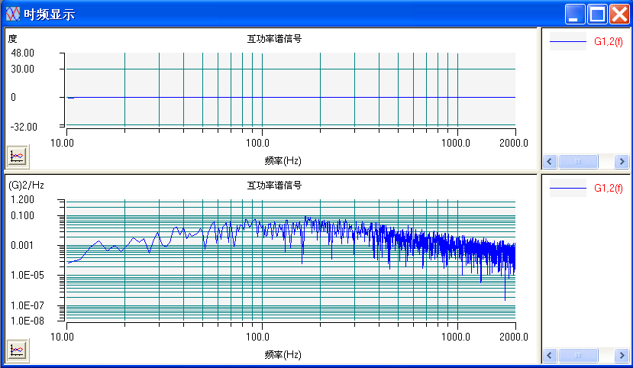
动态信号测试与分析
4.3 互功率谱
频域信号
两个信号FFT转换后的乘积
两个信号的特征关系
频域有复函数
2个相同频率信号得到最大值
2个不同频率信号得到较少值
Notes:
输出有多少成份是输入信号的响应

Slide 40
动态信号测试与分析
4.4 频率响应函数
G_{x}( f )
G_{y}( f )
H( f )
频率响应函数表现激励信号与响应信号之间的关系
频域复函数
也就是传递函数，表示系统的动态特性
两类计算方法 H₁( f ) 和 H₂( f )

Slide 41
动态信号测试与分析
4.5 H₁频率响应函数
输入和输出的互功率谱
输入的自功率谱
G_{x}( f )
G_{y}( f )
H( f )
G_{xx}
G_{xy}
双边相乘G_{x}*
H₁

Slide 42
动态信号测试与分析
4.5 H₁ 频率响应函数
G_{xx}
_{large}
G_{xy}
small
H₁
输出噪声有较小影响，通过平均方法
输入噪声不能消除，因此更大影响
H₁ 系统FRF的下界

Slide 43
动态信号测试与分析
4.5 H₂ 频域响应函数
输入和输出互功率谱
输出自功率谱
G_{x}( f )
G_{y}( f )
H( f )
G_{yx}
G_{yy}
双边G_{y}*( f )相乘
H₂

Slide 44
动态信号测试与分析
4.5 H₂ 频域响应函数
G_{yx}
small
G_{yy}
large
H₁
输入噪声对H2影响较少，可通过平均消除
输出噪声不能消除，对H2有较大影响
H2是系统FRF(最大)的上界
假如随机噪声存在于系统FRF的测量， H2 是首选

Slide 45
动态信号测试与分析
4.5 线性系统响应
一个线性系统的FRF是系统响应不依靠激励
加速度计
加速度计
锤
力
力
力传感器
随机噪声
正弦扫频
振动台
振动台
加速度计
冲击激励
随机激励
正弦扫频激励
10.000
10.000
10.000
dB
dB
dB
-40.000
-40.000
-40.000
0.0
Hz
3000.0
0.0
Hz
3000.0
0.0
Hz
3000.0
Notes:
工程中如何测试频率响应函数

Slide 46
动态信号测试与分析
4.6 相干函数
给出在FRF中激励和响应信号间的相互关系
测量某一输入对测量输出的贡献
1 意指完全相关
0 意指不相关
G_{xy} 输入和输出互功率谱
G_{xx} 输入自功率谱
G_{yy} 输出自功率谱
γ²(f) 相干函数

Slide 47
动态信号测试与分析
4.6 相干函数
FRF
60 Hz noise
假如输出和输入是完全相关的γ ²( f )=1
假如输出和输入完全不相关的， γ ²( f )=0
常用于判断测量的质量
dB
Hz
相干函数
1
0
50
Hz
Notes:
相干函数表达的物理含义

Slide 48
动态信号测试与分析
4.7自相关函数
时域信号
Τ是时域延时
常用于测量信号的是否同步

Slide 49
动态信号测试与分析
4.7自相关函数
假如时域信号是不相关的，那么随着τ增加，自相关趋向于0
τ=0, 自相关有最大值
零延时 τ = 0
延时 τ > 0
t
t
Time
Shift
t
t
自相关最大
自相关趋向于0

Slide 50
动态信号测试与分析
4.7 自相关函数
300.00
m
正弦中含有噪声
-300.00
m
0.0
Sec
20.000 m
20.000
m
自相关
0.0
0.0
Sec
10.000 m
假如时域信号是周期性的，自相关也是周期性的
一般, 自相关是由自功率谱的逆FFT
检查在噪声信号中的周期性信号

Slide 51
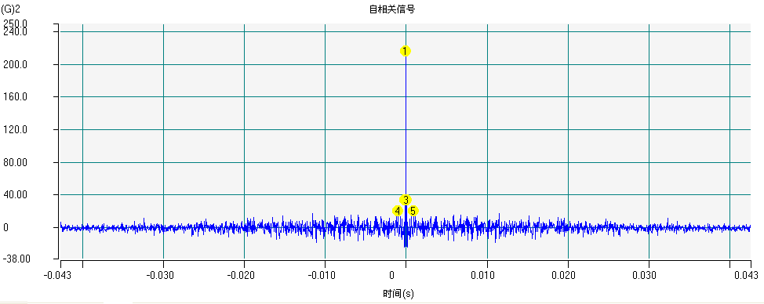
动态信号测试与分析
4.7 自相关函数
白噪声自相关函数

Slide 52
动态信号测试与分析
4.8 互相关函数
f _{y}(t )
f _{x}(t )
τ
5g
2g
通道 x
通道 y
激励
时域信号
在输入信号 t_{x}(t)和输出信号f_{y}(t)间的延时
给出时间延迟的表示，传递途径和在噪声中信号的恢复。

Slide 53
动态信号测试与分析
4.8 互相关函数
2个不同信号
假如2个信号是完全不同的，τ是独立的, 互相关趋向于0
一般互相关函数由互功率谱的逆FFT计算
振动分析
当通过结构传输至另一端，振动有延迟
激励和响应间延时能通过互相关得到
常用于检测振动源

Slide 54
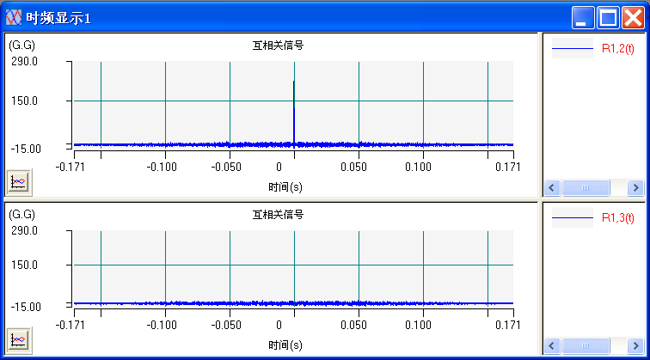
动态信号测试与分析
4.8 互相关函数
假如2个信号是完全不同的，τ是独立的, 互相关趋向于0
Notes:
也可以做一个例子,如通过低通滤波输入与输出信号之间的相关性!

Slide 55
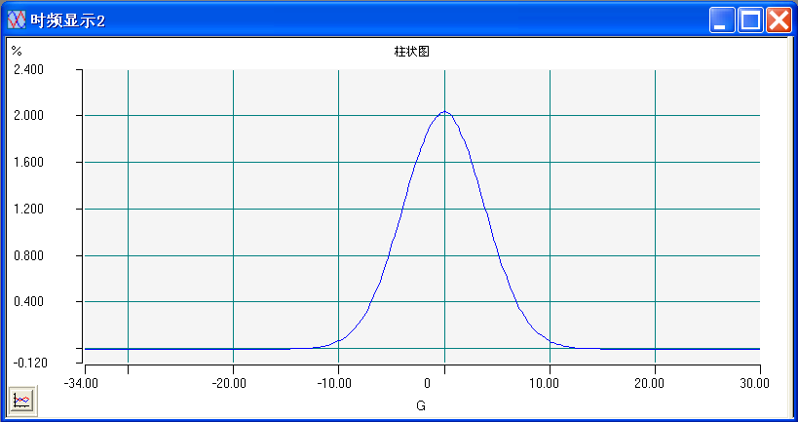
动态信号测试与分析
4.9 直方图/幅值域
幅值域函数
给出幅值的统计分析
高斯随机直方图分布是钟型
Notes:
高斯分布,以及正弦波概率分布;

Slide 56
动态信号测试与分析
感谢各位
杭州亿恒科技有限公司
www.econ-group.com

